Slide 1
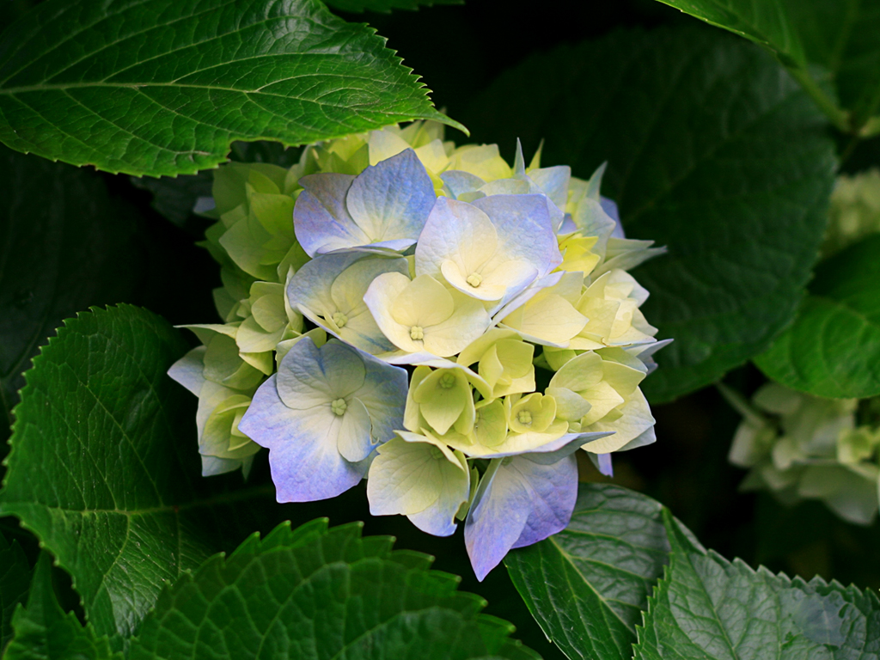
সবাইকে শুভেচ্ছা

Slide 2
শিক্ষক পরিচিতি
পাঠ পরিচিতি
মদনগোপাল সরদার
বি.এস.সি অনার্স (পদার্থ বিজ্ঞান) 1ম শ্রেনি এম.এস.সি (পদার্থ বিজ্ঞান) 2য় শ্রেনি
মহেশ্বরীপুর মাধ্যমিক বিদ্যালয়
কয়রা, খুলনা।
01911898862
বিষয়ঃ বিজ্ঞান
প্রথম অধ্যায়
প্রাণিজগতের শ্রেণিবিন্যাস

Slide 3
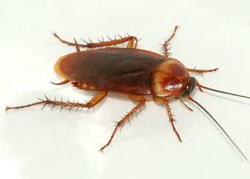
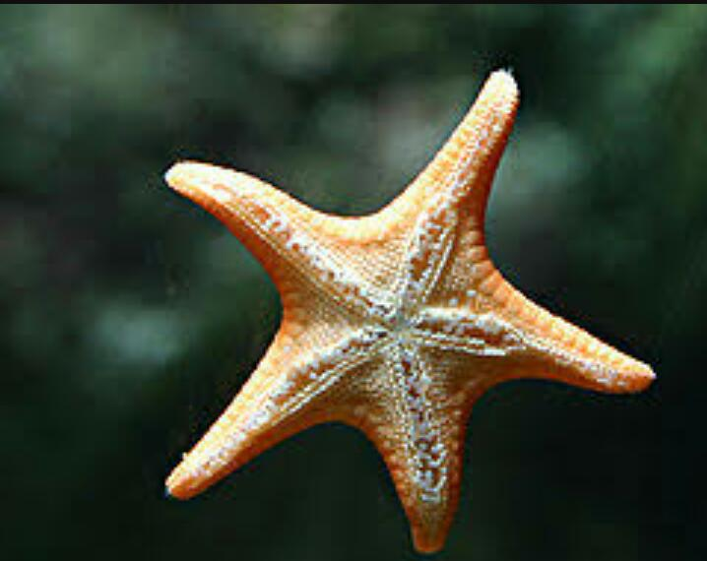
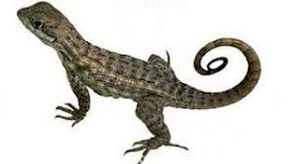
কয়েকটি চিত্র দেখে নিই
ভালোভাবে লক্ষ্য করলে কি দেখতে পাচ্ছ?

Slide 4
শিখনফল
এ অধ্যায় পাঠ শেষে আমরা-
অমেরুদন্ডী প্রানির শ্রেনিবিন্যাস করতে পারব।
মেরুদন্ডী প্রানির শ্রেনিবিন্যাস করতে পারব।
জীবজগতের শ্রেণিবিন্যাসের প্রয়োজনীয়তা ব্যাখ্যা করতে পারব|

Slide 5
অমেরুদন্ডী প্রানির শ্রেনিবিন্যাস
পর্ব
পরিফেরা
নিডারিয়া
প্লাটিহেলমিনথেস
নেমাটোডা
অ্যানিলিডা
আর্থ্রোপোডা
মলাস্কা
একাইনোডার্মাটা
কর্ডাটা
জগত
অ্যানিম্যালিয়া
শ্রেণি
সাইক্লোস্টোমাটা
কনড্রিকথিস
অসটিকথিস
উভচর
সরীসৃপ
পক্ষীকুল
স্তন্যপায়ী
উপপর্ব©
ইউরোকর্ডাটা
সেফালোকর্ডাটা
ভার্টিব্রাটা

Slide 6
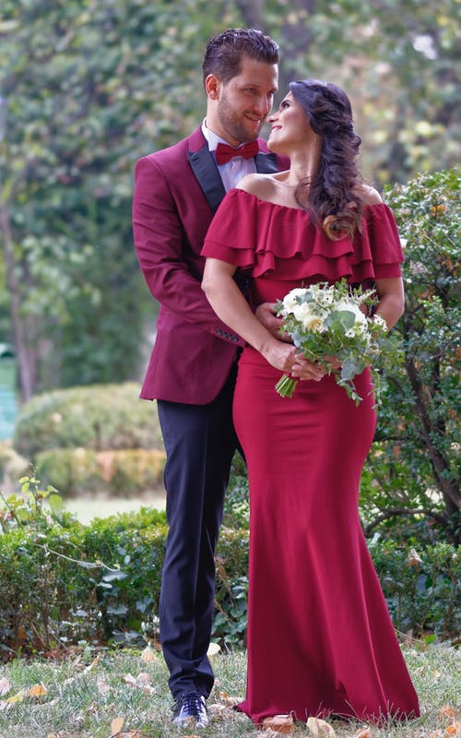
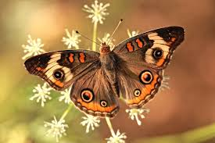
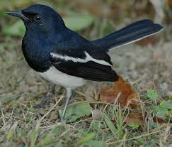
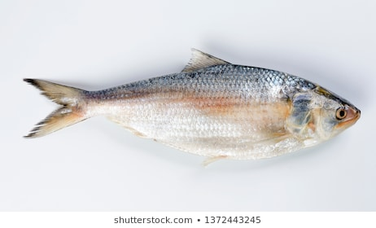
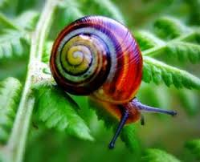
দলীয় কাজ
নিচের চিত্র গুলোর পর্ব ও সাধারণ বৈশিষ্ট্য লিখ

Slide 7
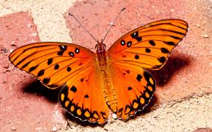
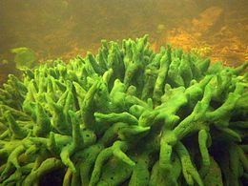
মূল্যায়ন
মেরুদন্ডী ও অমেরুদন্ডী প্রাণি কাকে বলে?
নিচের চিত্র গুলোর সাধারণ বৈশিষ্ট্য লিখ?

Slide 8
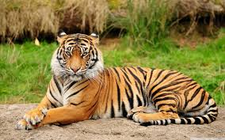
বাড়ির কাজ
চিত্রের প্রাণি দুইটির সাধারণ বৈশিষ্ট্যের তুলনা কর?

Slide 9
সবাইকে ধন্যবাদ

